Slide 2
Nesta aula, iremos recordar o uso do Sensor de Distância Ultrassônico HC-SR04 e desenvolver um protótipo utilizando esse sensor para programar um robô que consiga desviar de obstáculos de forma autônoma.

Slide 3
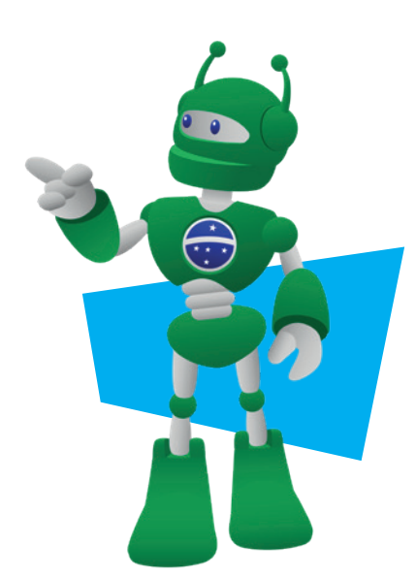
Recordar o uso do Sensor de Distância Ultrassônico HC-SR04;
Desenvolver um protótipo de Robô Ultrassônico;
Programar o Robô utilizando o Sensor de Distância Ultrassônico HSR – SR04 para reconhecer os obstáculos em determinadas distâncias e desviá-los.
Estimular a criação de novos projetos para aplicações de Robôs Autônomos, sensores e suas funcionalidades.

Slide 4
01 Placa Arduino Uno R3;
01 Cabo USB; • 01 Sensor de Distância Ultrassônico HC-SR04;
01 Motor Shield L293D Driver Ponte H para Arduino;
01 Kit Chassi 2WD Robô para Arduino;
4 Jumpers Fêmea-Fêmea;
01 Bateria 9V ou compartimento com baterias;
Notebook;
Software Arduino IDE.
01 chave de fenda pequena;
01 Suporte para o sensor ultrassônico (papelão, plástico ou fita adesiva)

Slide 5
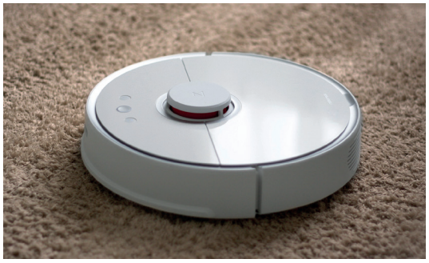
Na atualidade, temos muitos modelos de robôs sendo utilizados para executar ações simples, tanto em indústrias, empresas, como também nas residências. Por exemplo, aqueles aspiradores de pó que funcionam sozinhos, além de catarem as sujeiras e o pó, desviam de obstáculos (Figura 1).
Figura 1 - Robô Aspirador

Slide 6
A maioria desses robôs usa sensores ultrassônicos. Esses sensores emitem ondas sonoras de alta frequência, que são refletidas ao deparar com um obstáculo, possibilitando o robô fazer o cálculo da distância até o obstáculo, para que então, o robô possa desviar e executar o trabalho com precisão, além disso, esse sensor colabora para que o robô possa corrigir seu trajeto.

Slide 7
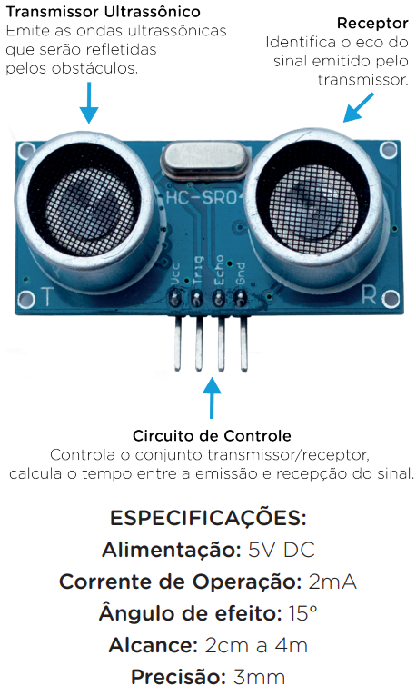
Figura 2 – Sensor de Distância Ultrassônico HC-SR0
Em nosso projeto iremos trabalhar com o Sensor de Distância Ultrassônico HC-SR04 (Figura 2).

Slide 8
O sensor emite ondas sonoras de frequência ultrassônica e essas ao se deparar com objetos são refletidas na direção do sensor. A distância entre o sensor e o objeto que refletiu a onda é calculada com base no tempo entre o envio e leitura de retorno e a velocidade do som que é praticamente constante no ar (340 m/s). Essas ondas não são audíveis pelo ouvido humano.
O pulso ultrassônico é ativado através do pino Trig e a leitura de volta é realizada por meio do pino Echo.

Slide 9
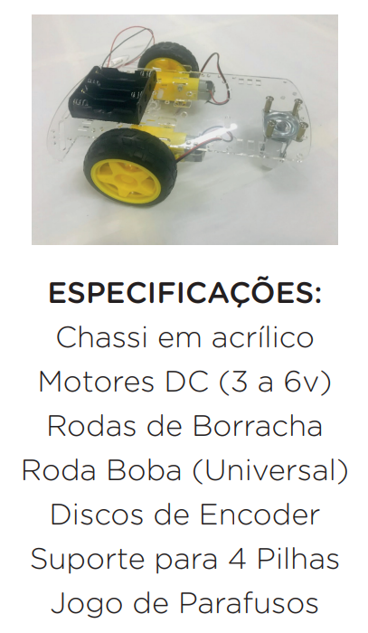
Figura 3 – Kit Chassi 2WD Robô para Arduino
Além desse sensor, outro componente importante é o Kit Chassi 2WD Robô para Arduino (Figura 3).

Slide 10
O Kit Chassi 2WD serve de base para a construção do robô. Possui uma estrutura de acrílico com furos para que sejam acoplados equipamentos e peças com parafusos, além de três rodas, sendo duas de borracha e uma universal, para realizar giros; um suporte para inserir as pilhas e dois motores DC para movimentar as rodas.

Slide 11
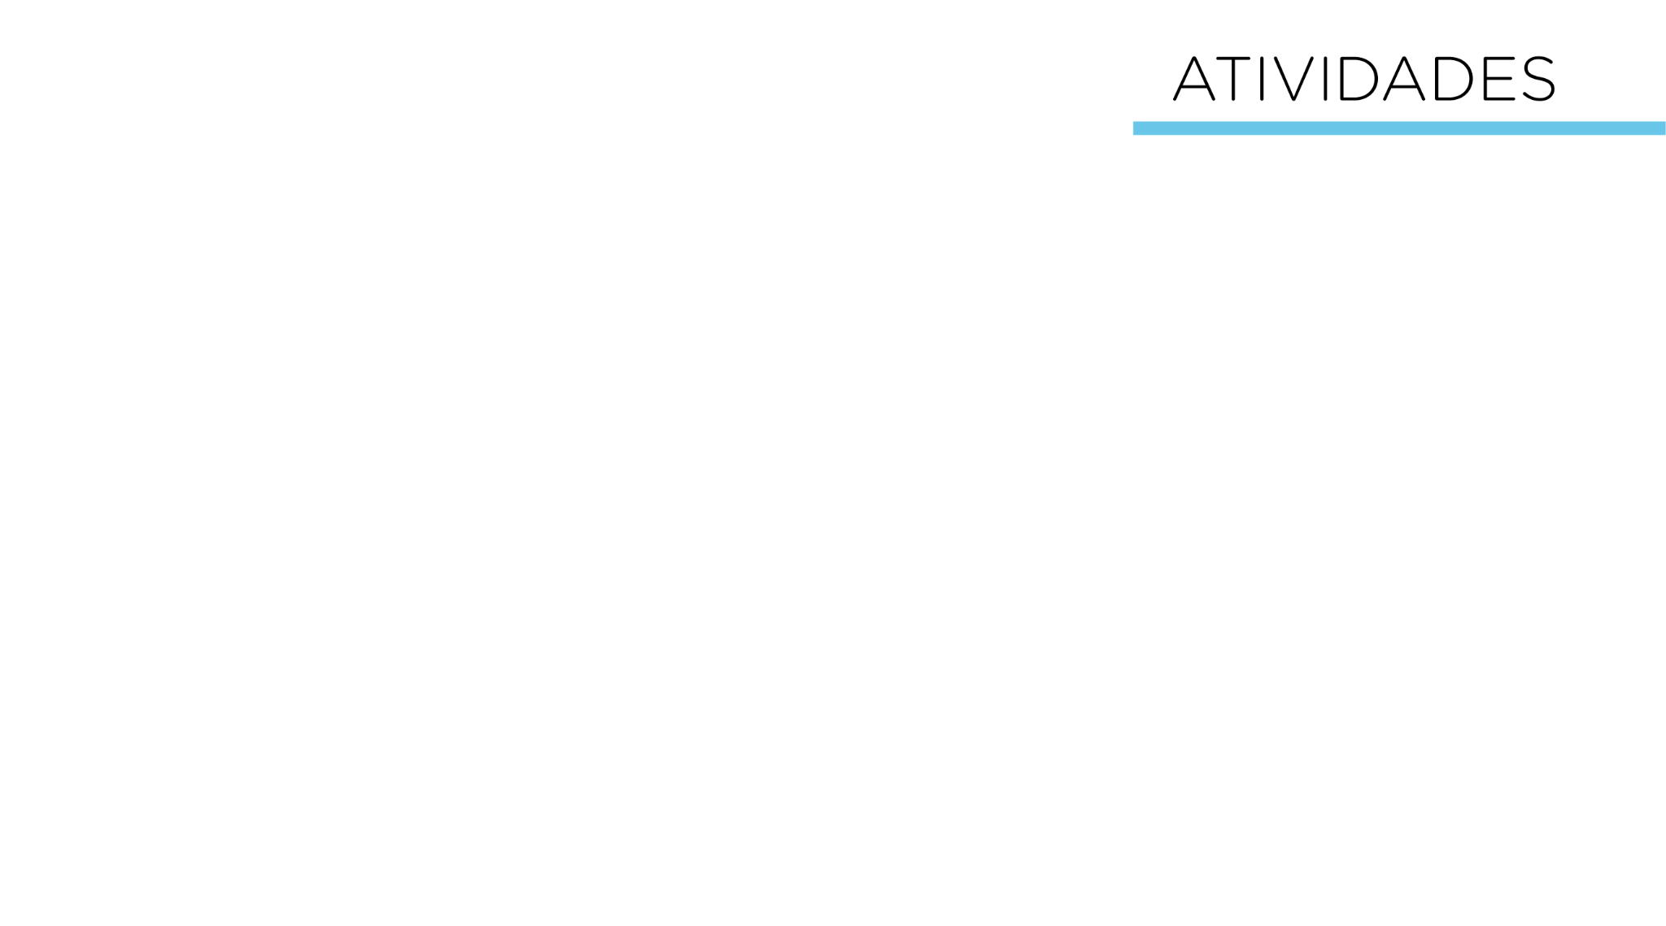
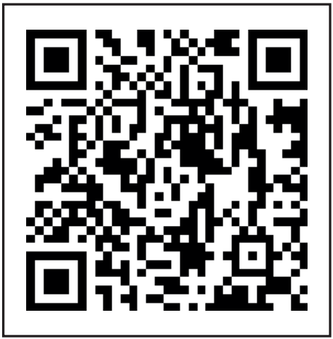
Vamos ao nosso projeto!
Acesse o passo a passo na Aula 10 - Robô Ultrasônico, Módulo 2, disponível em: Robótica Educacional.
Com o intuito de auxiliar na montagem e na programação desta aula, apresentamos um videotutorial, disponível em: https://rebrand.ly/a10robotica2.

Slide 12
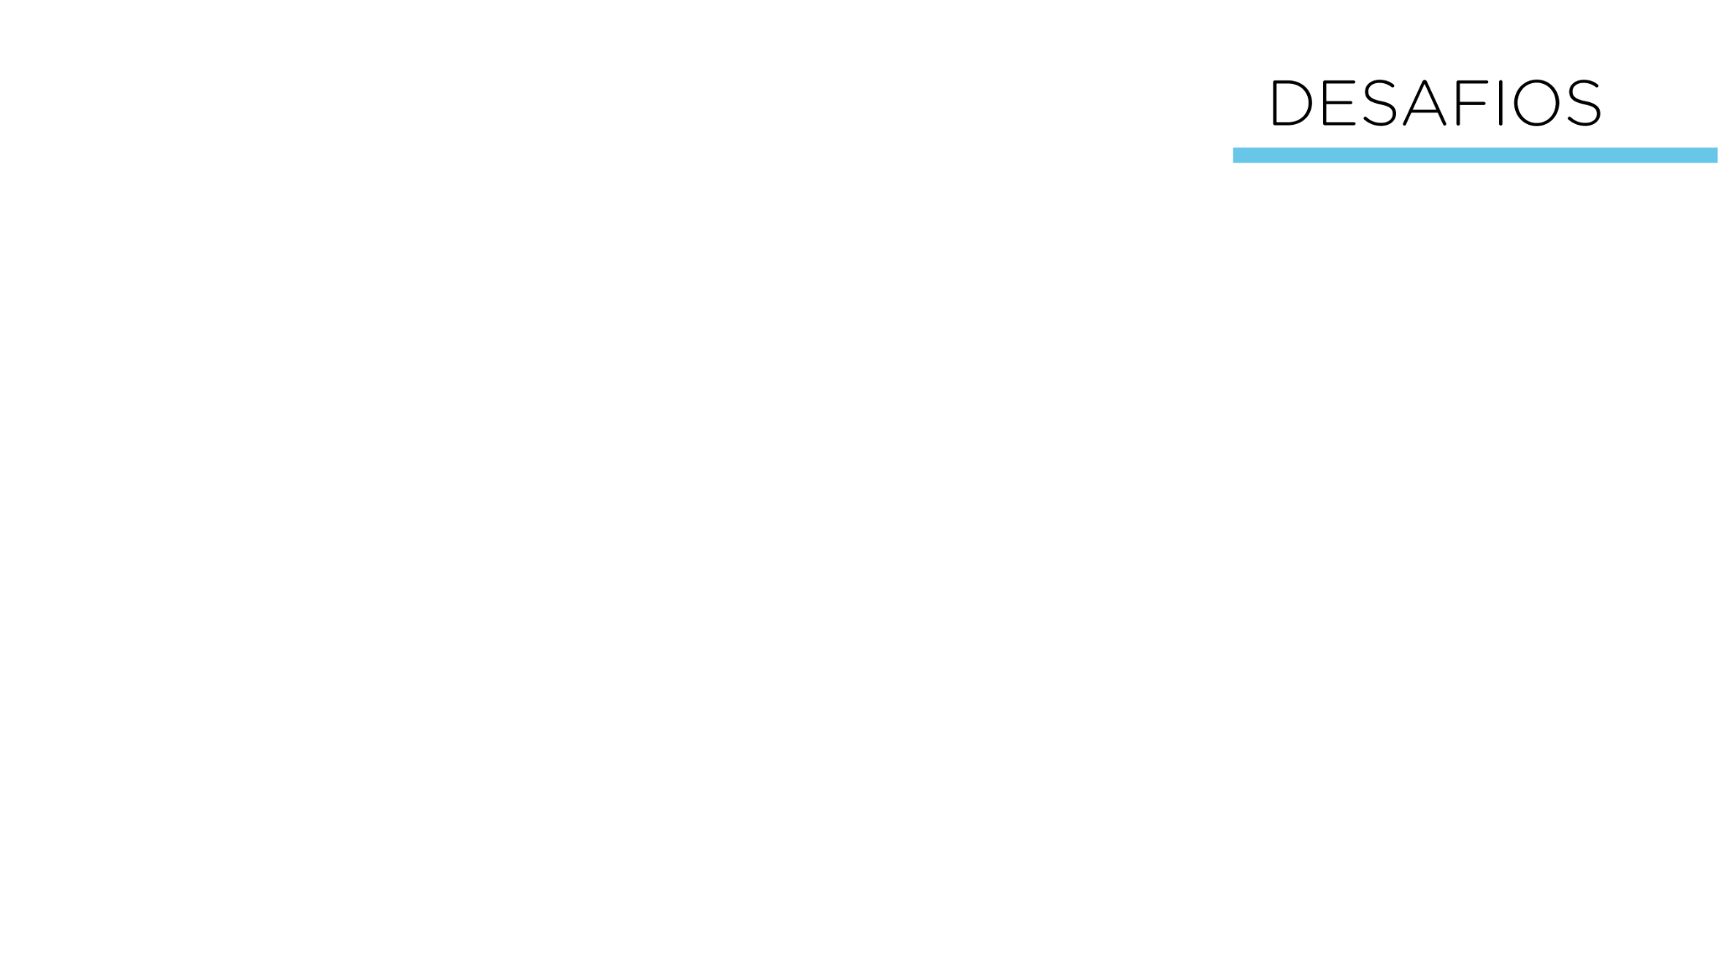
Que tal acoplar o sensor ultrassônico sobre um suporte fixado a um micro servo e, quando o robô se deparar com um obstáculo, ele possa “olhar” para os dois lados e tomar a decisão da direção menos obstruída para seguir?

Slide 13
a. Confira, compartilhando seu projeto com os demais colegas, se o objetivo foi alcançado;
b. Analise seu projeto desenvolvido, de modo a atender aos requisitos para funcionamento do robô ultrassônico;
c. Reflita se as seguintes situações ocorreram:
i. Colaboração e Cooperação: você e os membros de sua equipe interagiram entre si, compartilhando ideias que promoveram a aprendizagem e o desenvolvimento deste projeto?
ii. Pensamento Crítico e Resolução de Problemas: você conseguiu identificar os problemas, analisar informações e tomar decisões de modo a contribuir para o projeto desenvolvido?
d. Reúna todos os componentes utilizados nesta aula e os organize novamente, junto aos demais, no kit de robótica.

Slide 14
PARANÁ. Secretaria Estadual de Educação do Estado do Paraná (SEED/PR). Diretoria de Tecnologias de Informação (DTI). Coordenação de Tecnologias Educacionais. (CTE). Robótica Educacional- Módulo 2. Aula 10 - Robô ultrassônico. Disponível em: https://aluno.escoladigital.pr.gov.br/robotica/aulas/educacional Acesso em: 02 mai. 2023.

Slide 15
